Slide 1
«Український авангард»

Slide 2


Slide 3
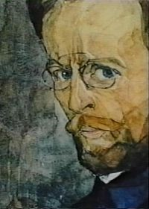
Богомазов Олександр Костянтинович
«Мистецтво — нескінченний ритм, митець — його чутливий резонатор», — казав Олександр Богомазов

Slide 4
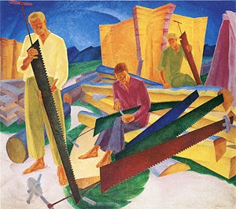
Пилярі. 1927 р.

Slide 5
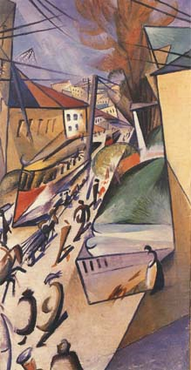
Трамвай. 1914

Slide 6
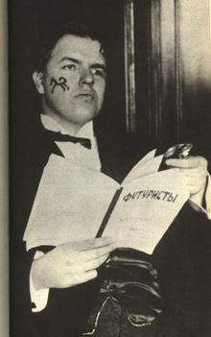
Бурлюк Давид Давидович

Slide 7
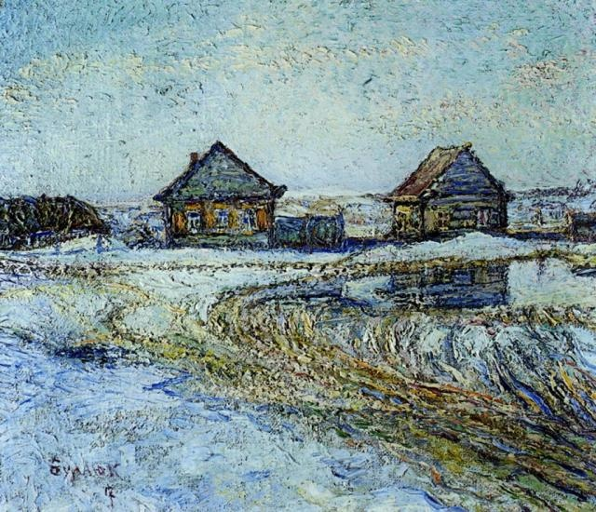
Весна в селі

Slide 8
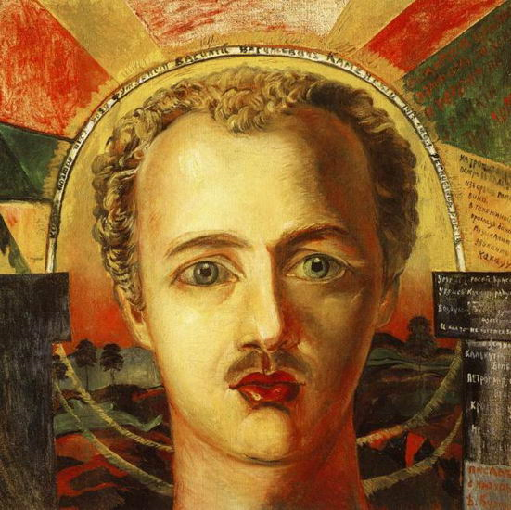
Портрет поета-футуриста
В. А. Каменського

Slide 9
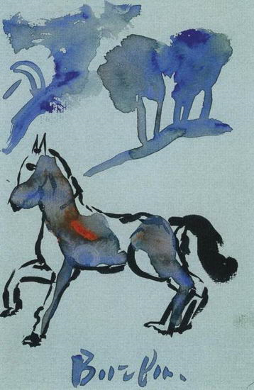
Голубий кінь

Slide 10
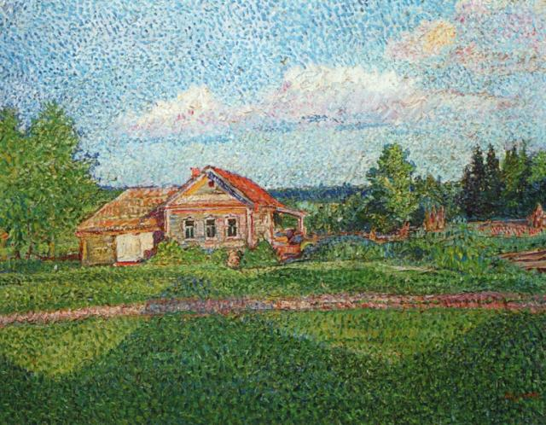
Пейзаж з будинком

Slide 11
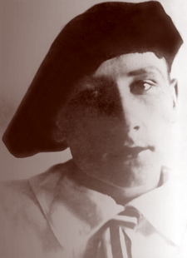
Єрмилов Василь Дмитрович

Slide 12

Обкладинка журнала «Авангард». 1929

Slide 13

Обкладанка журналу «Літстрой», 1933

Slide 14

Єрмилов Василь Дмитрович
Ескіз оформлення цигаркової коробки. 1922
папір на картоні, гуаш

Slide 15
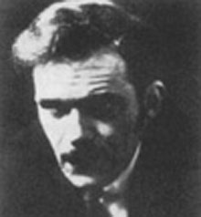
Архипенко Олександр Порфирович

Slide 16
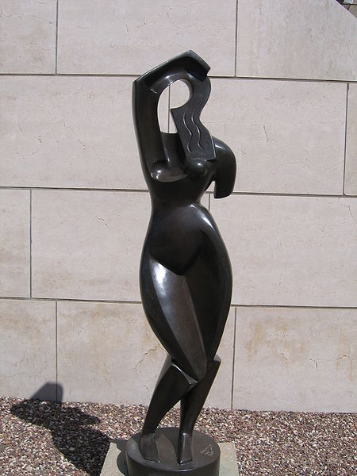
Жінка, що вкладає волосся ("Lady combing her hair")

Slide 17
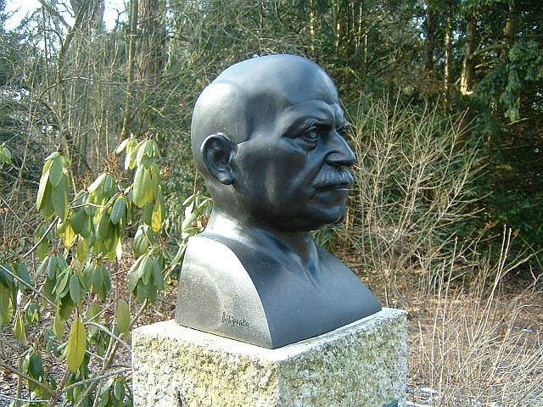
Бюст Карла фон Вайнберга (Carl von Weinberg) (1961)

Slide 18
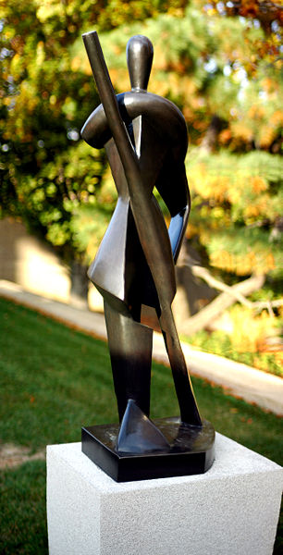
Гондольєр

Slide 19
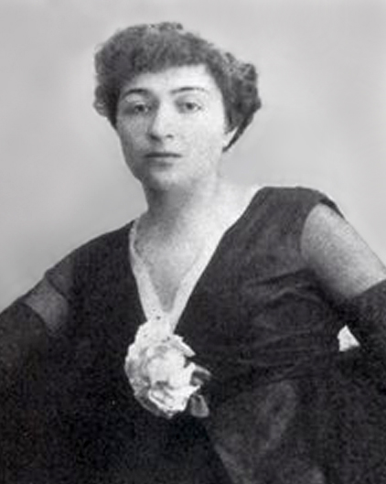
Екстер Олександра Олександрівна

Slide 20
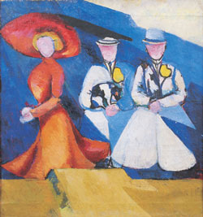
Три жіночі фігури,1910

Slide 21

Побудова площин по руху кольору. 1918

Slide 22
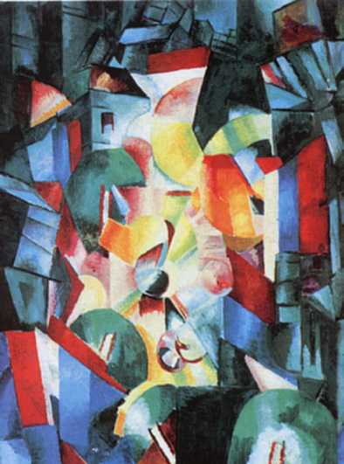
Місто вночі. 1919

Slide 23

Кольорова конструкція

Slide 24
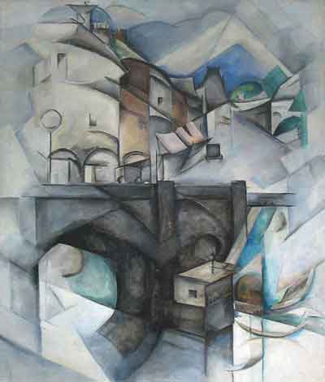
Міст. Севр.

Slide 25
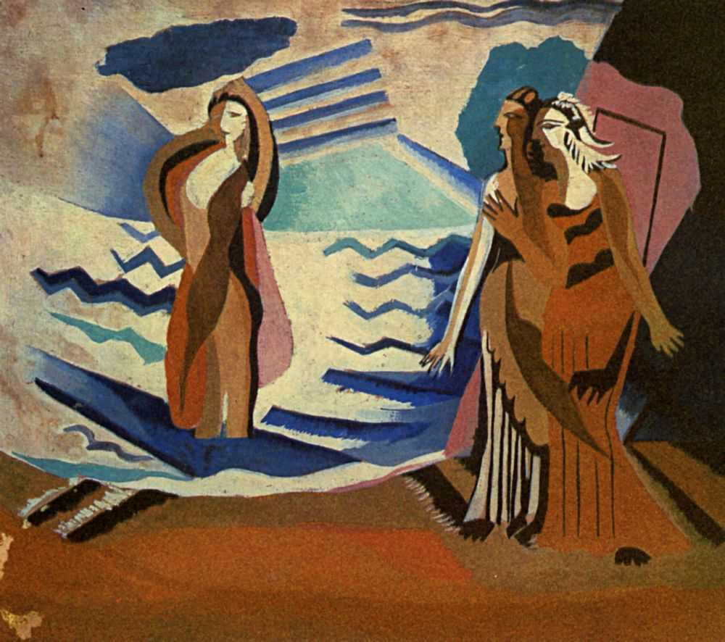
Берег моря

Slide 26
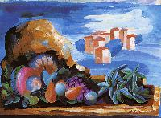
Натюрморт с пейзажем

Slide 27

Илюстрація до книги Сафо «Вірші"

